Slide 1
ОСТРЫЙ РЕСПИРАТОРНЫЙ ДИСТРЕСС-СИНДРОМ
ОБЕСПЕЧЕНИЕ ПРОХОДИМОСТИ ДЫХАТЕЛЬНЫХ ПУТЕЙ
ОСНОВЫ РЕСПИРАТОРНОЙ ТЕРАПИИ
Вдох глубокий до изнеможения
(В.С.Высоцкий)
Шмаков Алексей Николаевич, 2017

Slide 2
ЦЕЛЬ: создание представления о механизмах реализации недостаточности функции внешнего дыхания и коррекции этой функции методами респираторной терапии
ЗАДАЧИ:
1. Иметь представление о патогенезе острого респираторного синдрома.
2. Знать основные понятия биомеханики дыхания и уметь применять их на практике.
3. Изучить технологию искусственных дыхательных путей и практически освоить методику оротрахеальной интубации.
4. Изучить блок-схему вентилятора и уметь регулировать параметры искусственной вентиляции лёгких вручную.

Slide 3
ПЛАН:
1. Определение ОРДС. Эпидемиология, провоцирующие события.
2. Патогенез ОРДС: функции сурфактанта; проявления ишемии-реперфузии; порочные круги.
3. Пневмония как основное осложнение ОРДС.
4. Диагностика дыхательной недостаточности.
5. Принципы интенсивной терапии ОРДС.
6. Медикаментозные и альтернативные методы лечения при ОРДС.
7. Респираторная терапия ОРДС.
7.1. Искусственные дыхательные пути: виды; техника установки; меры безопасности.
7.2. Оксигенотерапия и неинвазивное «СРАР».
7.3. Объёмная ИВЛ: принцип работы вентилятора; блок-схема вентилятора.
7.4. Параметры ИВЛ и управление ими.
7.5. Режимы ИВЛ. Понятие о триггере вдоха.
7.6. ВЧ ИВЛ
8. Вентилятор-индуцированные поражения лёгких.

Slide 4
ЛИТЕРАТУРА:
Горячев А.С. Основы ИВЛ/А.С.Горячев, И.А.Савин.- М.: ООО «Д», 2013.- 260с.
Зильбер А.П. Этюды респираторной медицины/А.П.Зильбер.- М.: МЕД-Пресс-информ, 2007.- 792с.
Корячкин А.В. Диагностика в анестезиологии и интенсивной терапии/А.В.Корячкин, В.Л.Мануэль, В.И.Страшнов.- СПб.: СпецЛит, 2011.- 414с.
Основы анестезиологии и реаниматологии/под ред. В.Н.Кохно.- Новосибирск.: Сибмедиздат НГМУ, 2013.- 558с.

Slide 5
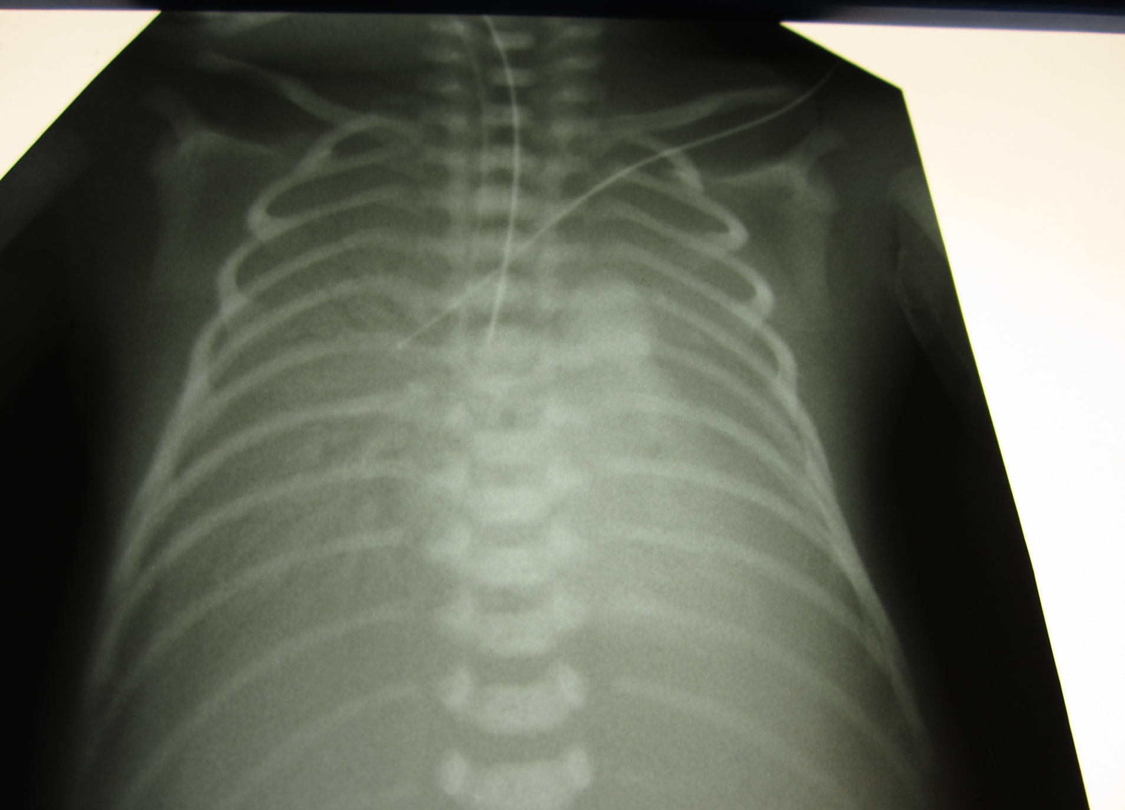
ОСТРЫЙ РЕСПИРАТОРНЫЙ ДИСТРЕСС-СИНДРОМ – ОСНОВНОЙ ВИД ПОРАЖЕНИЯ СИСТЕМЫ ВНЕШНЕГО ДЫХАНИЯ, ТРЕБУЮЩИЙ ИНТЕНСИВНОЙ ТЕРАПИИ

Slide 6
ОПРЕДЕЛЕНИЕ:
Острый респираторный дистресс-синдром («ОРДС») – неспецифический патологический процесс в лёгких, характеризующийся: воспалением, замедлением диффузии газов через альвеолокапиллярные мембраны, ухудшением оксигенации, диффузной лёгочной инфильтрацией и ателектазированием, не объясняемыми гипертензией левого предсердия.
Синдром острого повреждения лёгких («СОПЛ») – синоним термина «ОРДС» при нерезко выраженной гипоксии

Slide 7
Провоцирующие факторы
Шок
ДВС
Аспирация желудочного содержимого
Травма
Инфекции
Вдыхание токсических газов и дыма
Влияние лекарственных препаратов и отравления
Дефицит сурфактанта

Slide 8
ПАТОГЕНЕЗ ОСТРОГО РЕСПИРАТОРНОГО ДИСТРЕСС-СИНДРОМА
микроагрегаты в лёгочных капиллярах
деструкция микроагрегатов
воспаление
сладж
ДВС
микротромбы
отёк интерстиция
гиалиновые мембраны
гипоперфузия
альвеолярный отёк
гипоксия
ателектаз
реперфузия
отёк
интерстиция
дефицит сурфактанта
ПОЛ
воспаление

Slide 9
ПУСКОВЫЕ СОБЫТИЯ РДС
Пусковое событие I:
дефицит сурфактанта
Пусковое событие II:
гипоксия; гиперкапния
Ателектаз,
шунт
Дефицит АТФ.
Ацидоз.
ДВС
Ишемия
-реперфузия
Транссудация,
гиалиновые мембраны
Интерстициальный отек,
деструкция эндотелия
и альвеолоцитов
Пусковое событие III:
воспаление

Slide 10
СОСТАВ СУРФАКТАНТА ЧЕЛОВЕКА
1 – ДПФ-холин, 50%
2 – Ф-холин, 17%
3 – Ф-глицерол, 7%
4 – Ф-этаноламин, 4%
5 – Ф-инозитол, 2%
6 – сфингомиелин, 2%
7 – другие ФЛ, 3%
8 – другие липиды, 5%
9 – сывороточные протеины, 8%
10 – апопротеины, 2%

Slide 11
СУРФАКТАНТ: ПРЕПАРАТЫ
КУРОСУРФ – экстракт из легких свиньи. 1,25-2,5 мл/кг
(ВАРМ). Апопротеины SP-A и SP-C.
СУРВАНТА – экстракт коровьих легких. 4 мл/кг (ВАРМ).
Апопротеины SP-A и SP-C.
СУРФАКТАНТ-БЛ – экстракт коровьих легких. 6 мл/кг каждые 12 ч (Розенберг О.А., Власенко А.В., 2006).
ЭКЗОСУРФ – синтетический препарат:
дипальмитоилфосфатидилхолин + гексадеканол +
Тилоксапол. 5 мл/кг (ВАРМ).

Slide 12
КИСЛОРОДНЫЙ ПАРАДОКС РЕПЕРФУЗИИ
Стаз, отек, сдавление, асфиксия
АТФ
АДФ
АМФ
гипоксантин
Ишемия(DO₂=0)
-
ксантиндегидрогеназа
+
ксантиноксидаза
Реперфузия
(восстановление DO₂)
Ураты
!
Активация железа
Воспаление. Деструкция
RO₂
Перекисное окисление липидов, протеинов, углеводов
Notes:
Окисление гипоксантина активирует железо ферритина, являющееся катализатором перекисного окисления. Деструкция эндотелия повышает проницаемость ГЭБ (внеклеточный отек, аутоиммунное воспаление).
12

Slide 13
КАЛЬЦИЕВЫЙ ПАРАДОКС РЕПЕРФУЗИИ
Ca ²⁺
ИШЕМИЯ
ФНО,
цитокины,
эйкосаноиды
РЕПЕРФУЗИЯ
!
Mg ²⁺
цитоплазма
Са ²⁺
митохондрия
Notes:
Вход кальция в клетку регулируется магниевыми каналами. Ишемия (ацидоз) инактивируют «магниевый замок», кальций входит в цитоплазму. Реперфузия снижает ацидоз, цитоплазменный кальций поступает в митохондрии в патологически большом количестве. Взрыв митохондрии освобождает лизосомальные ферменты, ФНО, цитокины, эйкосаноиды. Клетка разрушается.
13

Slide 14
ВОДНЫЙ (ИОННЫЙ) ПАРАДОКС РЕПЕРФУЗИИ
РЕПЕРФУЗИЯ
отек
Na ⁺
ВОДА
K ⁺
АТФ
!
ИШЕМИЯ
Notes:
В периоде ишемии снижена активность «калий-натриевого насоса», натрий копится в цитоплазме. После восстановления перфузии (притока воды) вода стремится снизить осмолярность и переходит в цитоплазму, снижая концентрацию натрия. Формируется внутриклеточный отек.
14

Slide 15
Острый респираторный дистресс-синдром, независимо от причины и пускового события, всегда поддерживается ДВС и характеризуется:
- прогредиентным повышением работы дыхания;
- постепенным, а затем лавинообразным нарастанием ателектаза;
- интерстициальным, а затем альвеолярным отеком;
- дефицитом сурфактанта (исходным или вторичным);
- гиалиновыми мембранами в альвеолах;
- симптоматикой гипоксии всех органов и систем;
- исходом в фиброз.
КЛАССИЧЕСКОЕ ОСЛОЖНЕНИЕ ОРДС - ПНЕВМОНИЯ

Slide 16
Инфекционный агент
РЕСПИРАТОРНЫЙ ДИСТРЕСС-СИНДРОМ
Факторы агрессии:
тейхоевая кислота;
нейраминидаза;
фосфорилхолин и т.д.
Угнетение местного иммунитета и мукоцилиарного транспорта;
механическая гиповентиляция;
нарушения тепло- и влагообмена.
Воспаление:
бронхит;
бронхиолит;
альвеолит
Патологическая
проницаемость
Отек, деструкция
Экссудация плазмы
Вытеснение газа
Экссудация
форменных
элементов
Функциональное
мертвое пространство
ДВС
Экссудация
лейкоцитов
Перекисное окисление; некроз; тромбоз
Санация
Абсцедирование
Фиброз

Slide 17
БАЛЛЬНАЯ ОЦЕНКА ДЫХАТЕЛЬНОЙ НЕДОСТАТОЧНОСТИ
ТЕСТЫ | 0 | 1 | 2
ЧД (мин ⁻¹) | 15-20 | 21-30 | >30 или апноэ
Цианоз (FiO₂ = 0,21) | нет | Непостоянный, локальный | Постоянный или генерализованный
SpO₂ (FiO₂ = 0,21) | >94 | 92-94 | <92
Цианоз (FiO₂ = 0,4) | Нет или исчезает | уменьшается | Не изменяется
SpO₂ (FiO₂ = 0,4) | >94 | 90-94 | <90
«б. пятно» (с) | <3 | 3-4 | >4
Рентгенологическая инфильтрация | до 2 квадрантов | 3-4 квадранта | >4 квадрантов
ИНДЕКС ГОРОВИЦА: PaO₂ : FiO₂/ >334.
При значениях выше 200 применяется термин «СОПЛ»;
при снижении до 200 и ниже - ОРДС

Slide 18
Тесты управляемости гипоксии | Показатели | Баллы
Постоянная потребность в кислороде для поддержания SpO₂ >90% | FiO₂ = 0,21 | 0
 | FiO₂ ≤0,4 | 3
 | FiO₂ = 0,5-0,6 | 4
 | FiO₂ >0,6 | 5
Снижение SpO₂ после санации трахеобронхиального дерева (≤10с!) или при FiO₂ = 0,21 в течение 10с | SpO₂ >94% | 0
 | SpO₂ 91-94% | 1
 | SpO₂ 88-90% | 2
 | SpO₂ 85-88% | 3
 | SpO₂ 80-84% | 4
 | SpO₂ <80% | 5
Время восстановления базовой SpO₂ после возобновления базового режима оксигенации (NB! Если требуется постоксигенация с FiO₂>0,8, время 1 и более минут = 5 баллов) | Не снизилась | 0
 | <30с | 1
 | 30-60с | 2
 | 1-2мин | 3
 | 2-3мин | 4
 | >3мин | 5
0-5 компенсация; 6-9 сниженная управляемость; 10-15 гипоксия неуправляема.

Slide 19
ПРИНЦИПЫ ИНТЕНСИВНОЙ ТЕРАПИИ ОРДС:
1. Поддержание постоянного положительного давления в дыхательных путях (positive end expiratory pressure, «PEEP»)
2. Снижение работы дыхания
3. Профилактика гипероксического поражения лёгких: SpO₂ 89-94%
4. Нутритивная поддержка
5. Поддержание реологических свойств крови: НМГ, сулодексид, достаточная гидратация, умеренная стимуляция фибринолиза
6. Снижать общее периферическое сосудистое сопротивление
7. Снижать темп деструкции сурфактанта
8. При инфекционных осложнениях – антибиотик
9. Альтернативные методы: ингаляции оксида азота; экстракорпоральная мембранная оксигенация

Slide 20
Ингаляция оксида азота
Легочный вазодилататор
Избирательно улучшает перфузию вентилируемых областей
Уменьшает легочный шунт
Улучшает артериальную оксигенацию
T_{1/2} 111 - 130 мс
Не дает системных гемодинамических эффектов

Slide 21
ОКСИД АЗОТА: эффективность
Inhaled Nitric Oxide Study Group
Dellinger RP et al. Crit Care Med 1998; 26:15-23
  Проспективное, рандомизированное, плацебо контролируемое, двойное слепое, многоцентровое исследование
  177 взрослых с РДСВ
  Улучшение индекса оксигенации
  Нет достоверной разницы в летальности или длительности вентиляции

Slide 22
РЕСПИРАТОРНАЯ ТЕРАПИЯ – ОСНОВНОЙ КОМПОНЕНТ ИНТЕНСИВНОЙ ТЕРАПИИ ЛЮБЫХ КРИТИЧЕСКИХ СОСТОЯНИЙ

Slide 23
БИОМЕХАНИКА ДЫХАНИЯ
C (compliance) – «растяжимость», величина, обратная эластичности, то есть, «упругая податливость».
C = ΔV / ΔP (л /мбар)
У новорожденного C = 0,003-0,006 л/мбар;
у взрослого C = 0,05-0,08 л/мбар.
У недоношенных C_{st} 10-17% от C_{din} ;
У доношенных C_{st} 21-26% от C_{din} ;
У взрослых C_{st} 50% от C_{din} .
R_{aw} (resistance air way) – аэродинамическое сопротивление.
R_{aw} = ΔP (P_{о} – P_{alv}) / поток (мбар/л·с)
У новорожденных R_{aw} = 20-40 мбар/л·с, у взрослых 1-2мбар/л∙с.
Не менее 0,8 R_{aw} приходится на верхние дыхательные пути. Эндотрахеальная трубка повышает R_{aw}
на 50-200 мбар/л·с

Slide 24
«ТАЙМ-КОНСТАНТА»
τ=C∙R_{aw}
Доля полного
объема вдоха (%)
Доля полного
объема выдоха (%)
Количество
интервалов
«Тc»
1 2 3 4 5 6

Slide 25
Норма: V/Q = 4/5 = 0,8. PAO₂ = PaO₂
Вентиляция 4л/мин
Перфузия 5л/мин
РАО₂ – парциальное
давление кислорода
в альвеоле.
РаО₂ – парциальное
давление кислорода
в артериальной
крови
Физиологическое мертвое пространство 2,22мл/кг

Slide 26
Гипервентиляция (гипоперфузия): V/Q = 6/3 = 2,0. PAO₂ > PaO₂
Дополнительное мертвое
пространство 3,6л/мин
Вентиляция 2,4л/мин
Перфузия 3л/мин
Увеличение работы дыхания
на вентиляцию анатомического мертвого пространства

Slide 27
Гиповентиляция (гиперперфузия): V/Q = 2/47 = 0,29. PAO₂ >> PaO₂
Вентиляция
2л/мин
Перфузия 2,5л/мин
Функциональное мертвое пространство 4,6л/мин
HbO₂
HbСО₂
Шунтирование неоксигенированной крови
«справа – налево»

Slide 28
РЕГУЛЯЦИЯ ВЕНТИЛЯЦИОННО-ПЕРФУЗИОННОГО СООТНОШЕНИЯ. ТРАНСПОРТ ГАЗОВ
Ауторегуляция: В участках гиповентиляции снижается кровоток (вазоконстрикция); в участках гипоперфузии снижается вентиляция (рефлекс Эйлера – Лилиестранда).
Шунтирование «справа-налево» у взрослых до 5%, при пневмонии, ТЭЛА – до 20-25%.
Шунтирование «справа-налево» в 1-2 сутки жизни 15-20% (при РДС, аспирации мекония до 80%!)
ХЕМОРЕЦЕПТОРЫ РЕГУЛИРУЮТ ВЕНТИЛЯЦИЮ ПО ПРИНЦИПУ ОБРАТНОЙ СВЯЗИ.
В артериальной крови и цереброспинальной жидкости:
pH, PCO₂, PO₂ = const.

Slide 29
ЭФФЕКТ БОРА
DO₂ = СВ (13,4 Hb·SaO₂) + 0,0031 PаO₂
PaCO₂
pH
tº
PaCO₂
pH
tº
P50

Slide 30
ПОКАЗАНИЯ К РЕСПИРАТОРНОЙ ТЕРАПИИ:
1. СТРАТЕГИЧЕСКОЕ ПОКАЗАНИЕ – ГИПОКСИЯ ЛЮБОГО ГЕНЕЗА, УГРОЖАЮЩАЯ БЕЗОПАСНОМУ ФУНКЦИОНИРОВАНИЮ ГОЛОВНОГО МОЗГА, СЕРДЦА, ЛЁГКИХ
2. ОСТРАЯ ЦЕРЕБРАЛЬНАЯ НЕДОСТАТОЧНОСТЬ:
≤8 баллов по шкале комы Глазго;
2 и более эпизодов апноэ (≥15с) или судорог в час;
стонущее дыхание;
повторная рвота вне связи с объёмом пищи;
мышечная гипертензия в ответ на слабое раздражение кожи или стойкий разгибательный мышечный гипертонус;
мышечная атония
3. ОСТРАЯ ДЫХАТЕЛЬНАЯ НЕДОСТАТОЧНОСТЬ:
-необходимость потока О₂ >5л/мин для SpO₂ 89-94%; реальное или прогнозируемое снижение PaO₂/FiO₂ до 200мм.рт.ст; другие признаки нарастания гипоксии
4. НАРУШЕНИЯ КРОВОТОКА В МАЛОМ КРУГЕ

Slide 31
РЕСПИРАТОРНАЯ ТЕРАПИЯ:
1. МЕТОДИКИ БЕЗ ЗАМЕЩЕНИЯ ДЫХАТЕЛЬНОГО ЦИКЛА:
-оксигенотерапия;
-ингаляции оксида азота;
-ЭКМО.
2. МАЛОИНВАЗИВНОЕ ЧАСТИЧНОЕ ПРОТЕЗИРОВАНИЕ ДЫХАТЕЛЬНОГО ЦИКЛА:
- назальное «СРАР»;
- неинвазивная ИВЛ.
3. ИНВАЗИВНОЕ ЧАСТИЧНОЕ ИЛИ ПОЛНОЕ ПРОТЕЗИРОВАНИЕ ДЫХАТЕЛЬНОГО ЦИКЛА:
- «СРАР» по методике Грегори;
- объёмная (конвекционная) искусственная вентиляция лёгких (ИВЛ);
-высокочастотная (диффузионная) искусственная вентиляция лёгких (ВЧ ИВЛ);
-постоянная электростимуляция диафрагмального нерва.

Slide 32
СТРАТЕГИЧЕСКИЕ ЗАДАЧИ РЕСПИРАТОРНОЙ ТЕРАПИИ
1. Снижение работы дыхательной мускулатуры.
2. Предупреждение повреждения легких во время ИВЛ.
3. Обеспечение оксигенации.
4. Поддержание вентиляции (выведения углекислоты).
ТАКТИЧЕСКИЕ ПРИОРИТЕТЫ
1. Практически полный отказ от нетриггированной вентиляции с максимальным вниманием к сохранению спонтанного дыхания пациента.
2. Отказ от стремления к нормализации газообмена и других показателей гомеостаза в пользу так называемых стресс-норм.

Slide 33
«ОКСИГЕНОТЕРАПИЯ»
«Кислород – это химиками выдуманный дух! Говорят, без него жить невозможно. Неправда! Без денег только жить невозможно!»
(А.П.Чехов)
«В добром Божьем воздухе достаточно кислорода. Надо только уметь доставлять его пациенту»
(А.Макинтош)

Slide 34
СО₂
Субстрат
е-
е-
Н⁺
Ф_{н}
НАД; НАДФ
(первичные акцепторы)
е-
~Ф
Н⁺
ФАД; ФМН
(первичные акцепторы)
е-
Н⁺
Ф_{н}
Цитохром «b»
Убихинон
Цитохром «с»
Цитохром «а»
Цитохромоксидаза
е-
~Ф
е-
е-
Ф_{н}
е-
~Ф
е-
О₂
Н⁺
Н₂О
Notes:
Схема электронного каскада (Villee e.a., 1974)

Slide 35
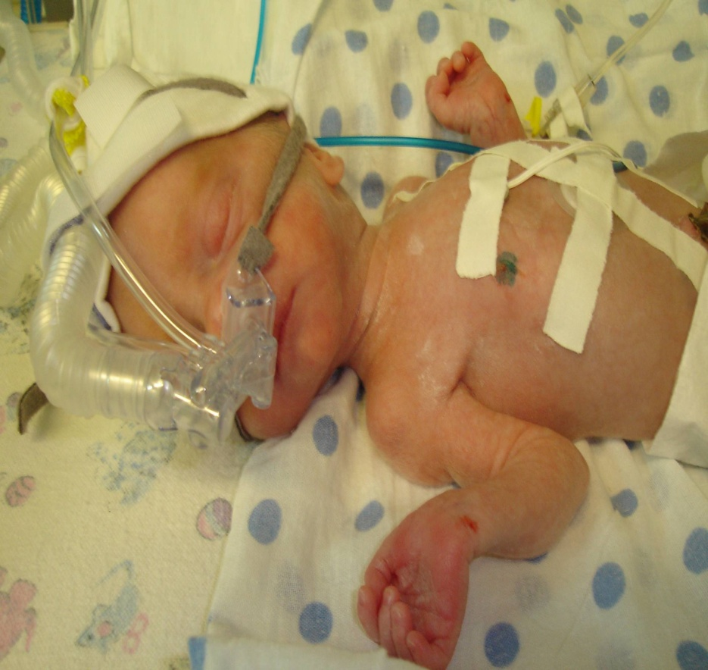
СПОНТАННОЕ ДЫХАНИЕ С ПОЛОЖИТЕЛЬНЫМ ДАВЛЕНИЕМ НА ВЫДОХЕ
(Continuous positive airway pressure, «CPAP»)

Slide 36
«СРАР» ПО ГРЕГОРИ: устройство с водяным затвором
кран
мешок - ресивер
водяной затвор
Инспираторный
газ
РЕЕР
ОТ ПАЦИЕНТА
К ПАЦИЕНТУ

Slide 37
ЭФФЕКТЫ «СРАР» И «РЕЕР»
Прекращение
раннего экспираторного
закрытия дыхательных путей
СРАР
Снижение R
Перемещение воды из альвеол
Повышение С_{альв}
Улучшение
оксигенации
Ликвидация
ателектазов,
улучшение V/Q
Повышение
ФОЕ
СНИЖЕНИЕ РАБОТЫ ДЫХАНИЯ
Повышение внутригрудного давления
Снижение
сердечного
выброса
Снижение работы торакоабдоминального насоса
Снижение венозного возврата и преднагрузки
правого желудочка

Slide 38
ИНТУБАЦИЯ
1. Определить риск «трудной интубации»
2. Выбрать трубку (диаметр, манжета)
3. Убедиться в отсутствии зубных протезов, описать наличие протезов, коронок, нестабильных зубов
4. Местная анестезия нёба, при НТИ - носовых ходов (экспозиция!)
5. Седация, анальгезия
6. Выбор способа: назотрахеальная (НТИ) или оротрахеальная (ОТИ)
7. Местная анестезия голосовых складок
8. Обработка эндотрахеальной трубки («глазная мазь»)
9. Миорелаксант или интубация на спонтанном дыхании (показана фиброоптическая интубация)
10. Идентификация положения эндотрахеальной трубки
11. Измерение давления в манжете (12-20мБар)
12. Фиксация

Slide 39
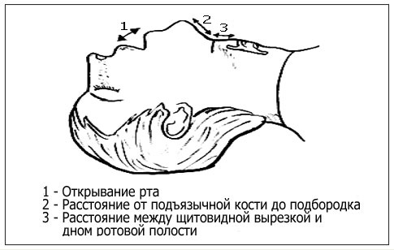
Тиреоментальное расстояние (ТМ) – тест Патила; риск при ТМ≤6см.
Стерноментальное расстояние (СМ) – тест Саввы; риск при СМ≤12см.
Уточнённый критерий риска трудной интубации (гипотетический!): УКР=0,6(ТМ+СМ); риск при УКР<11см.
ТМ
СМ

Slide 40
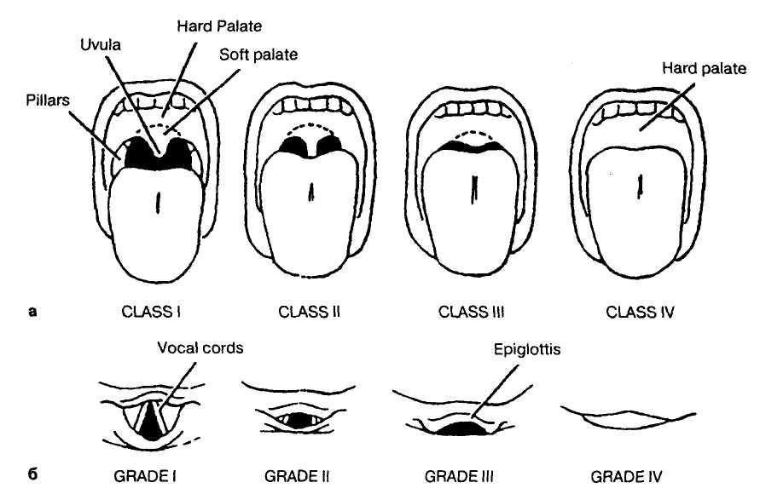
Трудная прямая ларингоскопия
Классификация (a) Mallampati в модификации Samsoon и Young Класс I— тонзиллярные дуги хорошо видны; класс II — язычок полностью виден; класс III— видно только основание язычка; класс IV— видна только костная часть верхнего неба.
Ларингоскопические стадии (6) по Согmаск и Lehane. Стадия I — полностью виден вход в гортань, голосовая шель; стадия II — видна только задняя часть входа в гортань и голосовой щели; стадия III— вход в гортань и голосовая щель не видны; стадия IV — не виден надгортанник.

Slide 41
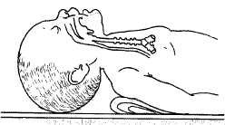
Положение Джексона может затруднять интубацию новорожденных
Ось глотки
Ось полости рта
Ось гортани

Slide 42
ИСКУССТВЕННЫЕ ДЫХАТЕЛЬНЫЕ ПУТИ:
1. Эндотрахеальные трубки: трахеальные, бронхиальные, термолабильные, армированные;
2. Ларингеальные маски
3. Комбитьюб
4. Трахеостомические канюли

Slide 43
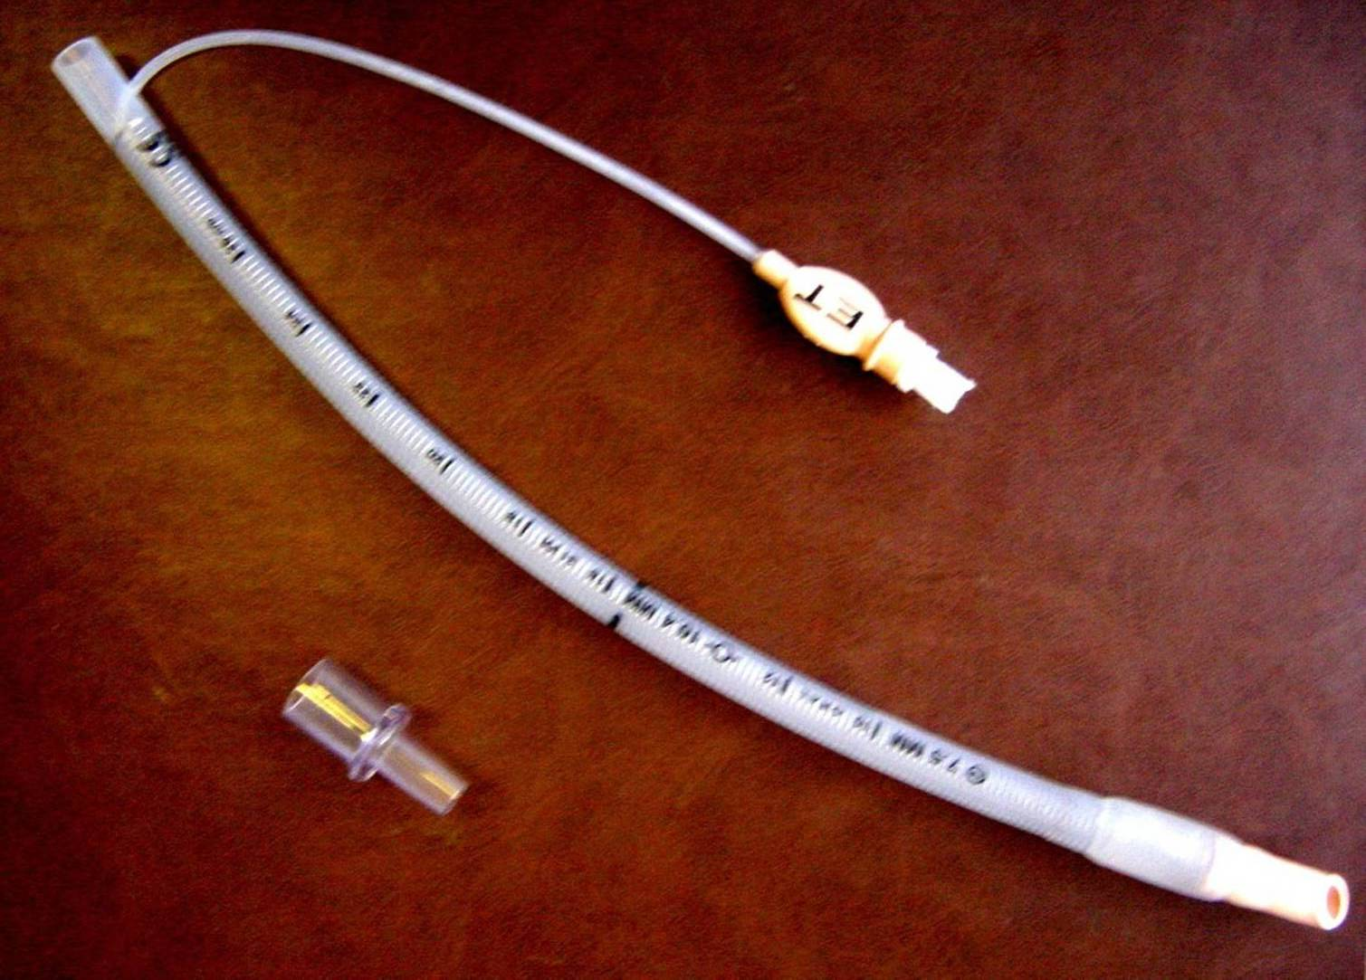
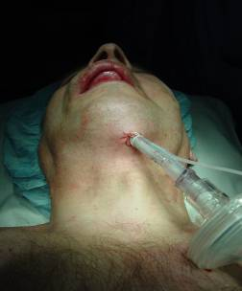
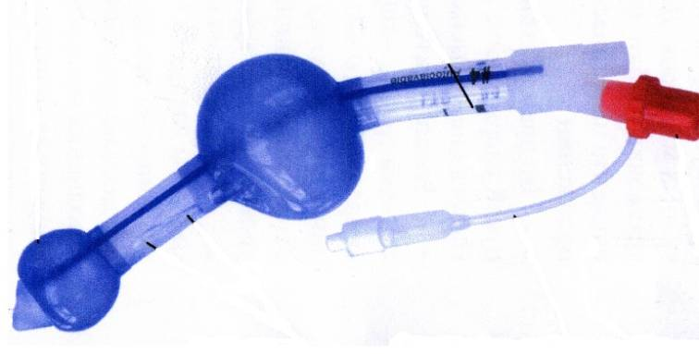

Slide 44
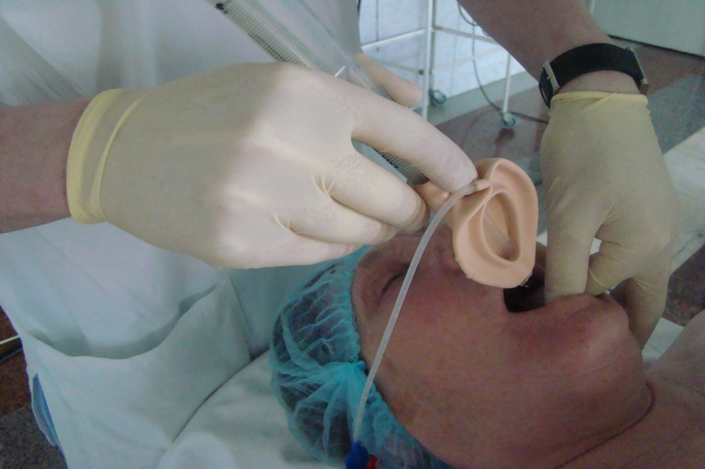
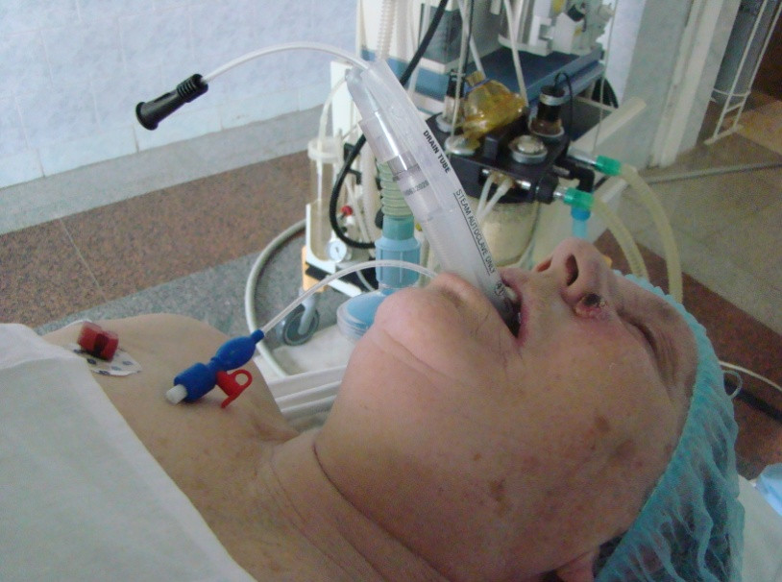
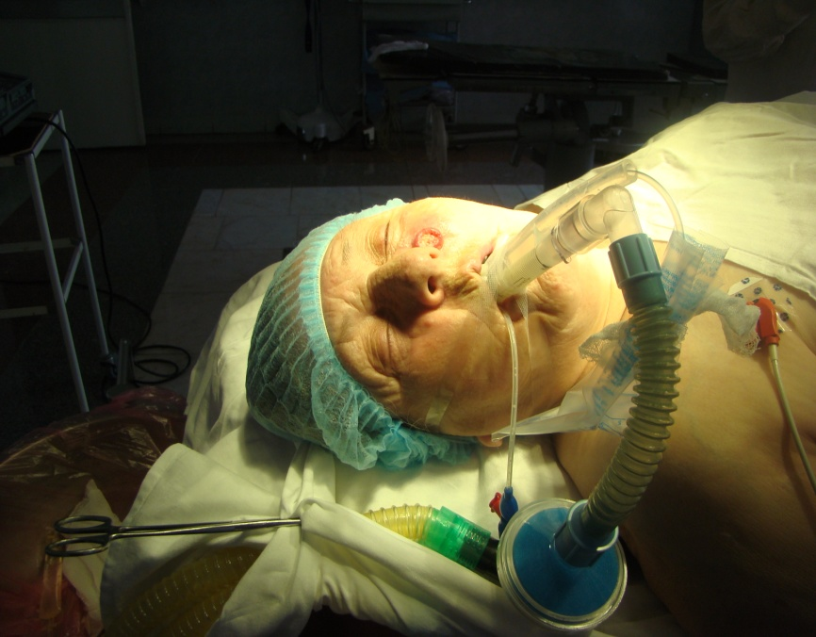
Установка ларингеальной маски ProSeal

Slide 45
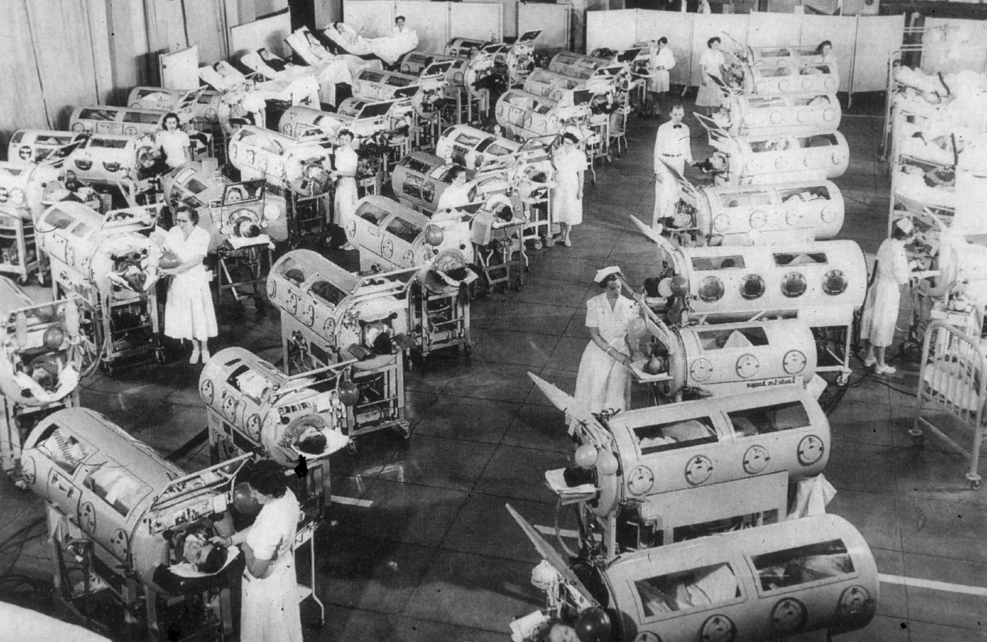
«РЕСПИРАТОРНЫЙ ЗАЛ» (Бирмингем, 1958г)

Slide 46
ИСКУССТВЕННАЯ ВЕНТИЛЯЦИЯ ЛЕГКИХ
Классификация типов переключения вентилятора на «выдох»:
По времени вдоха (Т_{i}) – time-cycled ventilation (TCV);
По объему вдоха (V_{t}) – volume-cycled ventilation (VCV);
По пиковому давлению вдоха (P_{i}, PIP) – pressure-cycled ventilation (PCV).
Классификация вентиляторов по заданным пределам:
Ограничение по давлению – pressure limited;
Ограничение по объему – volume limited.
Классификация видов управления вдохом:
Volume-controlled (VC);
Pressure controlled (PC);
Dual controlled (DC)

Slide 47
Flow by
Аппарат ИВЛ
Пациент
Аппарат ИВЛ
Пациент

Slide 48
Volume/Flow Control
Pressure Control
ДАВЛЕНИЕ
ОБЪЁМ
ПОТОК
вдох
вдох

Slide 49
ДАВЛЕНИЕ – ПОТОК (Time Control)
PIP
Flow > 5 л/мин
ДАВЛЕНИЕ
PEEP
Flow ≤ 5 л/мин
ПОТОК
Ti
Ti +Te
MAP = K·(PIP – PEEP)·
+ PEEP
PEEP > PIP > Ti /Te > Flow

Slide 50
УПРАВЛЯЮЩИЕ ПРОГРАММЫ ВЕНТИЛЯТОРА:
ЛОГИЧЕСКИЕ СХЕМЫ:
1. Trigger – программа или схема, включающая вдох;
2. Limit – опция, определяющая максимальные значения потока, давления, объёма (по выбору);
3. Cycle – программа, выполняющая переключение с вдоха на выдох;
4. Baseline – программа, управляющая параметрами выдоха.
ФАЗОВЫЕ ПЕРЕМЕННЫЕ (Phase Variables): время; поток; давление; объём.
Программа или логическая схема срабатывает при достижении параметром заданной (или пороговой) величины.
УПРАВЛЯЕМАЯ ПЕРЕМЕННАЯ (Control Variable) указывает на способ управления вдохом (создаёт давление, или вдувает объём, или регулирует поток).

Slide 51
Pressure control ventilation (PCV) – вентиляция с управляемым давлением. PCV = TCV
P peak
P pl
давление
P control
Ta
PEEP
Ti
поток
∙
V₀
∙
V insp

Slide 52

C
ТРИГГЕР ПАЦИЕНТА
A
В
Из респиратора
Спонтанный вдох
По потоку A > C
По давлению А – С = В
По объему A > B
NAVA (neurally adjusted ventilatory assist)
дополнительный вдох
A
trigger
B
вдох
C
В респиратор
или в атмосферу
выдох
К пациенту

Slide 53
POSITIVE END EXPIRATORY PRESSURE / CONSTANT POSITIVE END PRESSURE
PEEP/CPAP (baseline)
PEEP/CPAP (baseline)
P
V
Flow
идеал
практика

Slide 54
PC-SIMV + CPAP
Принудительный
вдох
Синхронизированный
вдох
Спонтанное дыхание СРАР
P
Окно
ожидания
триггера
Окно
ожидания
триггера
Flow
V

Slide 55
«BIPAP» Biphasic positive airway pressure
Фаза CPAP high
Фаза CPAP high
CPAP high
P_{insp}
CPAP low
P_{exp}
Фаза CPAP low
Tramp
Tramp
Переключение
на верхний уровень «СРАР»
по расписанию
Синхронизированное
переключение
на верхний уровень «СРАР»

Slide 56
«APRV» Airway pressure release ventilation
P high
P low
T low
T high

Slide 57
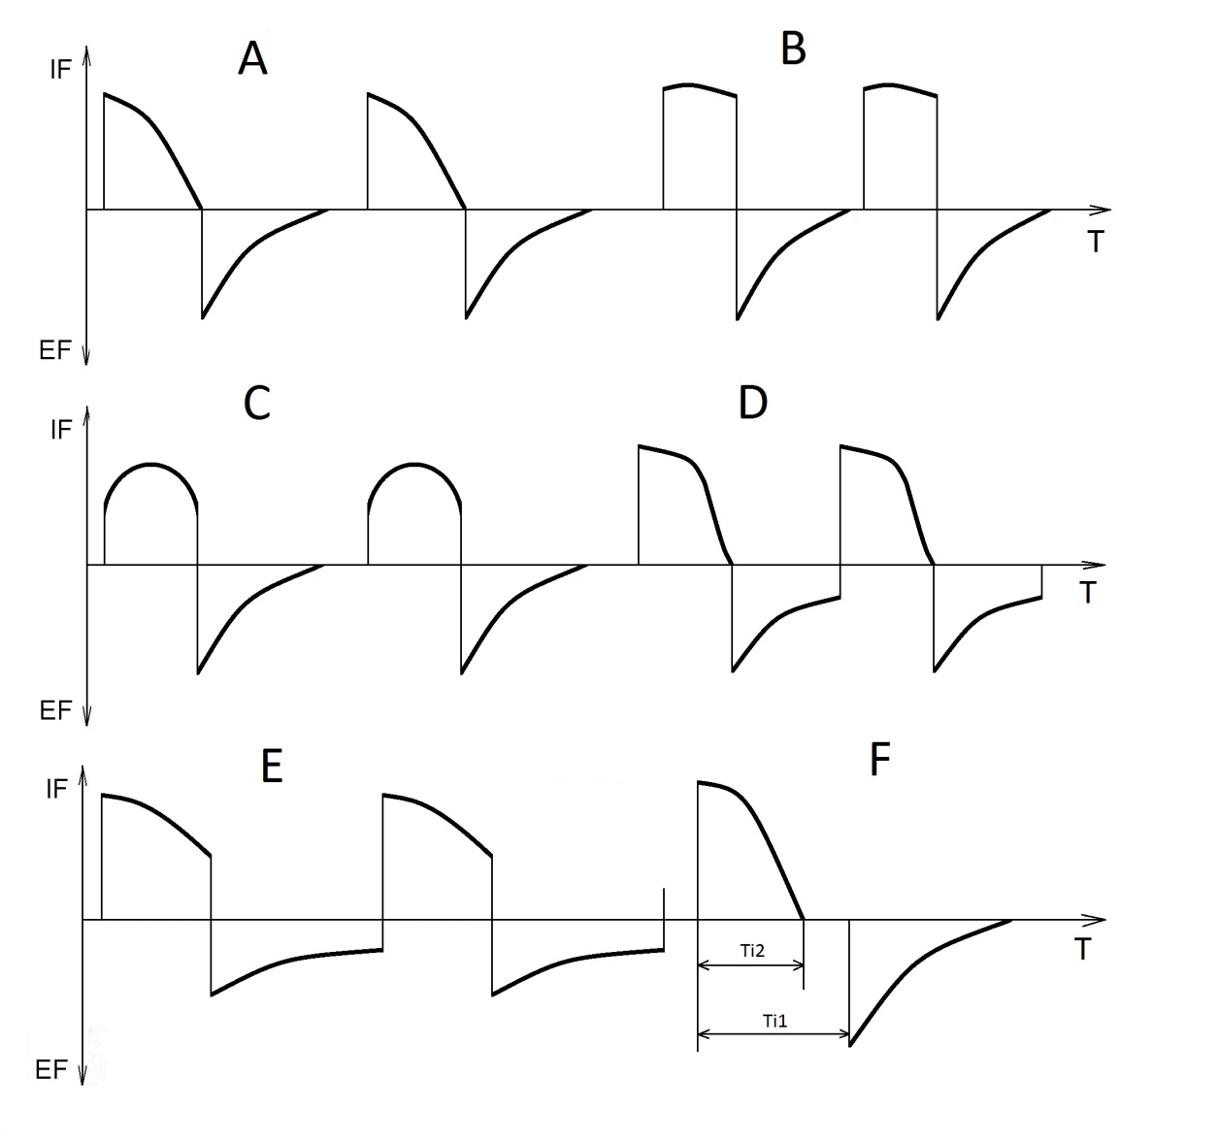
АНАЛИЗ ГРАФИКОВ ИНСПИРАТОРНОГО И ЭКСПИРАТОРНОГО ПОТОКА
Ti Te (0, +, -) | Действия (↑,↓)
A) Ti 0; Te 0 | Режим оптимален
B) Ti-; F+ | ↑Ti и/или ↑PIP
C) Ti-; F 0 или - | ↑Ti и/или↑F
D) Te-; ауто-РЕЕР | ↑Te; ↓f
E) Ti- ; Te-; ауто-РЕЕР | ↑Ti; ↑↑Te; возможно↑PIP
F) инспираторное плато | ↓Ti1 до Ti2; возможно ↑ f
Ti – время вдоха;Te – время выдоха; IF – инспираторный поток;
EF – экспираторный поток; f – частота дыхания.

Slide 58
ДЫХАТЕЛЬНЫЙ ОБЪЕМ КАК ФУНКЦИЯ ИНСПИРАТОРНОГО ДАВЛЕНИЯ
Vol.
Vol.
вдох
выдох
Press.
Press.
Спонтанное дыхание
И В Л

Slide 59
КРИВАЯ «ДАВЛЕНИЕ – ОБЪЕМ»
LIP – low inflection point;
UIP – upper inflection point;
CPP – collapse pressure point
CPP
UIP
PEEP = LIP+2mBar
PIP <UIP
PEEP = CPP-2mBar
LIP
Давление

Slide 60
VENTILATOR INDUCED LUNG INJURY (V I L I)
1. Неадекватное увлажнение
2. Баротравма
3. Волюмтравма
4. Ателектотравма
5. Биотравма
6. Токсичность кислорода
ИЗБЫТОК ДЫХАТЕЛЬНОГО ОБЪЁМА БОЛЕЕ ВАЖНЫЙ ПОРАЖАЮЩИЙ ФАКТОР, ЧЕМ ДАВЛЕНИЕ, КОТОРОЕ ПОНАДОБИЛОСЬ ДЛЯ СОЗДАНИЯ ЭТОГО ИЗБЫТКА!
пневмоторакс
резорбтивные
ателектазы
интерстициальная
эмфизема
фиброателектаз
пневмомедиастинум
интерстициальная
пневмония
пневмоперикард
сепсис
интерстициальный
отёк
ДВС

Slide 61
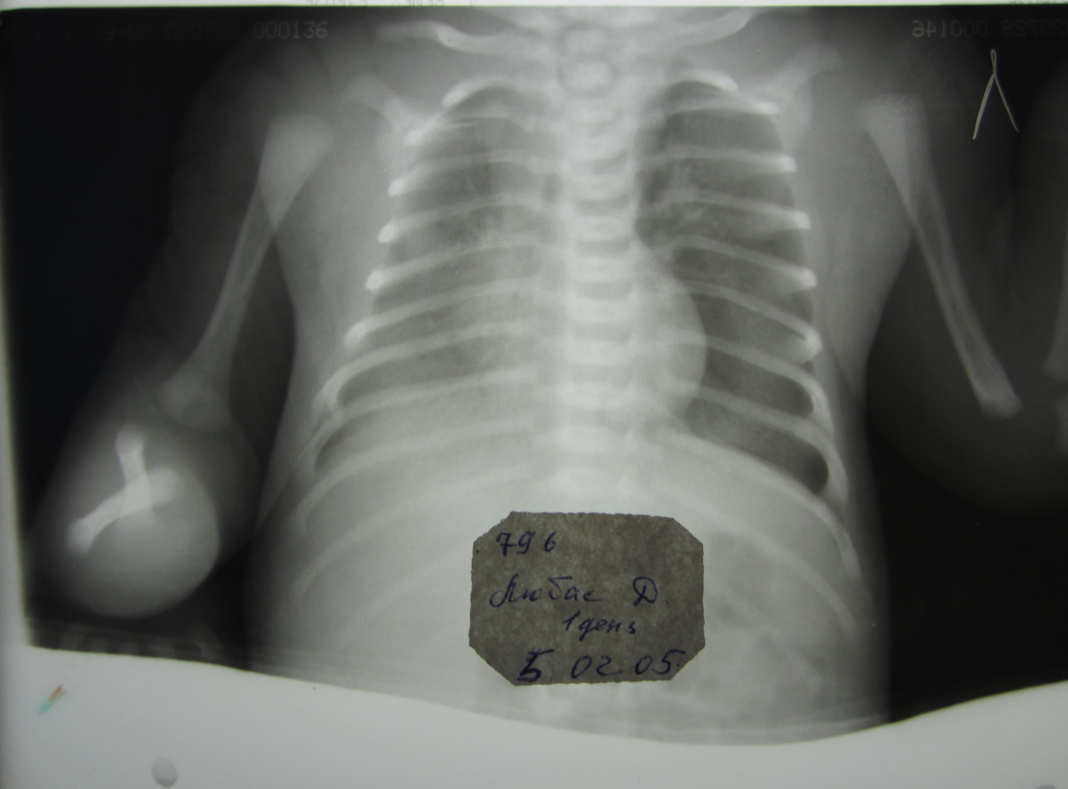
ВАШ ДИАГНОЗ?

Slide 62
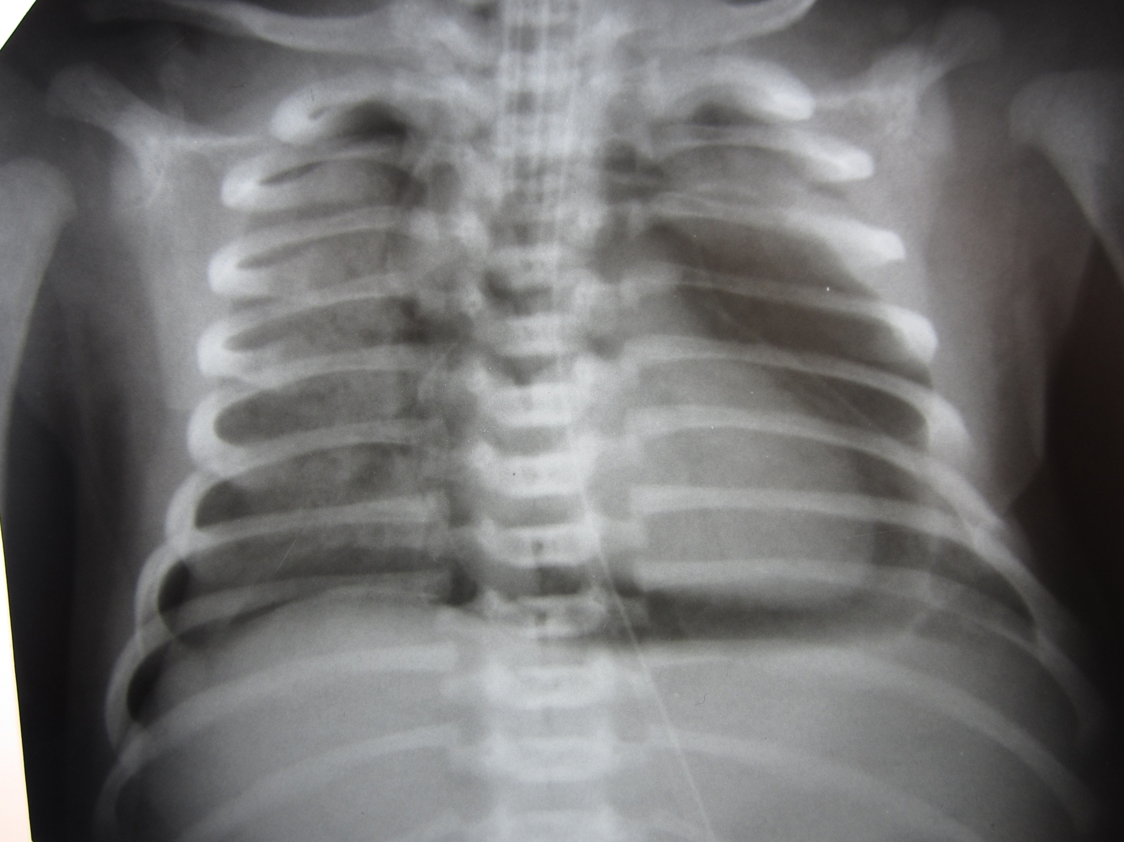

Slide 63
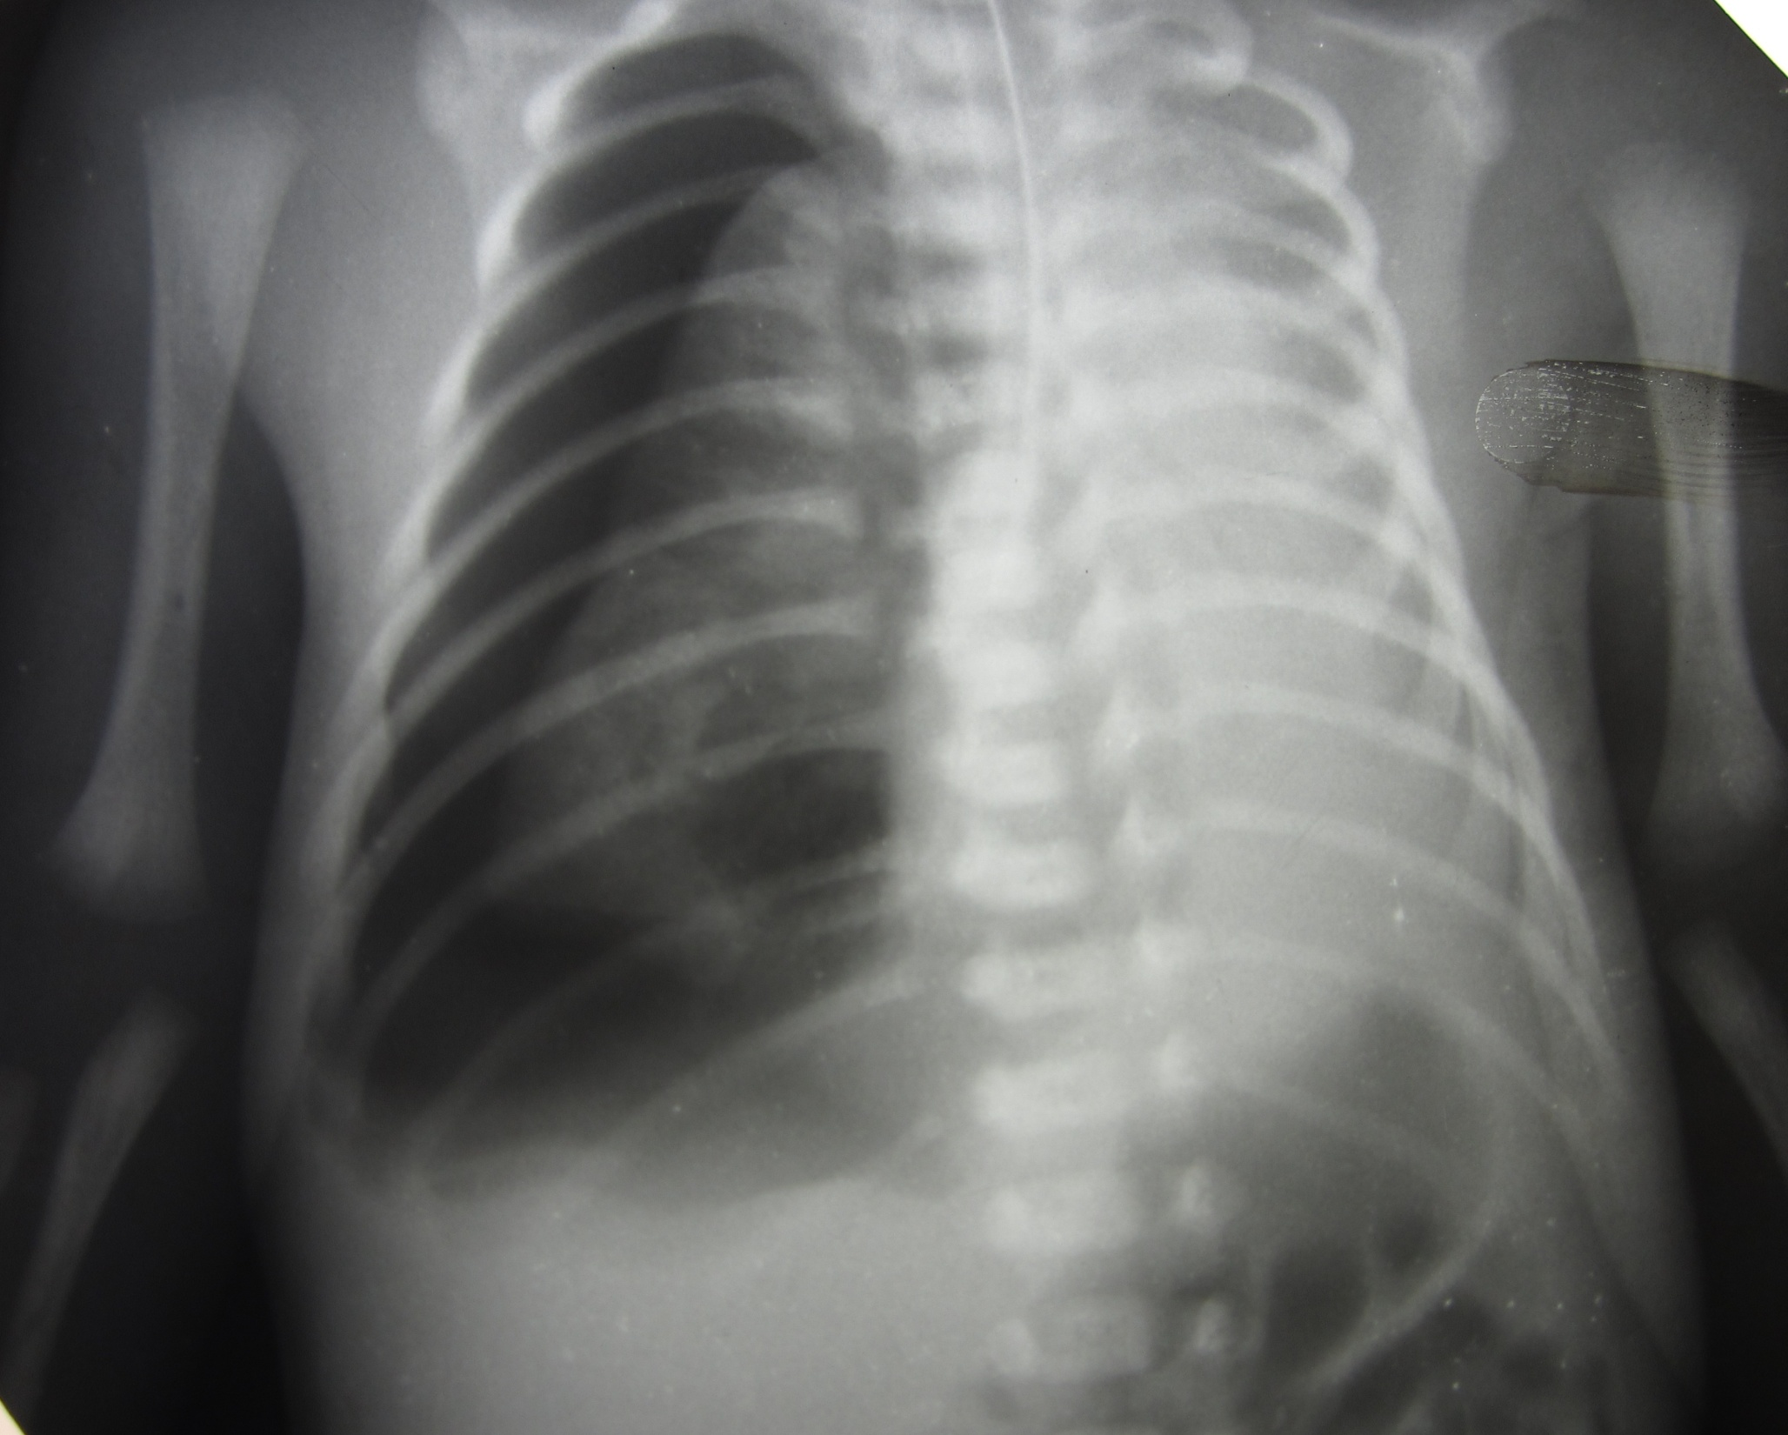

Slide 64
БАРОТРАВМА
(повреждение давлением)
ПРИЧИНА: высокий транспульмональный градиент давления.
СУТЬ: разрыв тканей лёгких или бронхов.
ПОСЛЕДСТВИЯ: пневмоторакс (или пневмомедиастинум), ограничение дыхательной поверхности, смещение средостения, гипоксия, нарушения гемодинамики.
ЗАЩИТА: установка безопасного предела давления.

Slide 65
ВОЛЮМОТРАВМА
(повреждение объёмом)
ПРИЧИНА: введение в лёгкие избыточного количества инспираторного газа.
СУТЬ: дистелектаз (перерастяжение альвеол) с повреждением альвеолярных мембран.
ПОСЛЕДСТВИЯ: накопление внесосудистой воды в лёгких, выделение факторов системной воспалительной реакции, развитие ОРДС.
ЗАЩИТА: точное дозирование дыхательных объёмов; наблюдение за экскурсиями грудной клетки; ограничение подвижности грудной клетки («ПРОН»-позиция).

Slide 66
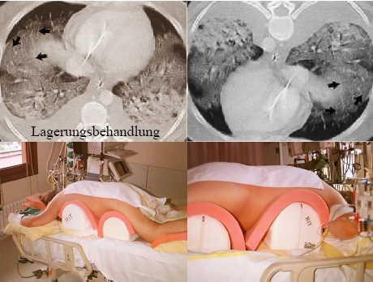
Цитируется по Мазурок В.А.
По: Schubert J, 2005 г.

Slide 67
Положение на животе
NEJM 2001;345:568-73
  Prone-Supine Study Group
  Многоцентровое рандомизированное клиническое исследование
  304 взрослых пациента случайно выбраны для10-дневной вентиляции на спине против 6 часов вентиляции в день на животе
  Нет улучшения в выживаемости.
  Необходимо более 16 часов в сутки «прон»-позиции!

Slide 68
АТЕЛЕКТОТРАВМА
(повреждение расправляющихся альвеол после их полного слипания)
ПРИЧИНА: деградация или дефицит сурфактанта.
СУТЬ: при полном выдохе часть альвеол слипается, при вдохе альвеолярный секрет в раскрывающейся альвеоле рвётся, повреждаются пневмоциты.
ПОСЛЕДСТВИЯ: повышение проницаемости альвеолокапиллярной стенки, миграция макрофагов, выделение медиаторов воспаления.
ЗАЩИТА: повышение «РЕЕР».

Slide 69
БИОТРАВМА
(повреждение лёгких собственными метаболитами)
ПРИЧИНА: повышение в венозном кровотоке концентрации микроагрегатов, факторов системной воспалительной реакции и/или бактериальных токсинов.
СУТЬ: лёгкие – фильтр, орган выделения и утилизации токсических продуктов. ИВЛ в вынужденно агрессивных режимах повышает риск концентрации токсинов в сосудах малого круга до величин, превышающих возможности лёгочной детоксикации.
ПОСЛЕДСТВИЯ: инициация или углубление ОРДС.
ЗАЩИТА: максимальное использование дыхательных попыток пациента без избыточной поддержки объёмом или давлением.

Slide 70
ТОКСИЧЕСКИЕ ЭФФЕКТЫ КИСЛОРОДА
(энцефалит, пневмофиброз)
ПОВЫШАЮТ: FiO₂ > 0,6; перегрев и переохлаждение; глюкокортикостероиды; инсулин; метилксантины (особенно эуфиллин); трентал; кавинтон; ницерголин; актовегин; ингибиторы АПФ; сульфонамиды (фуросемид, диакарб); ингаляционные анестетики (в том числе – N₂O); морфин; фентанил.
СНИЖАЮТ: барбитураты; магнезии сульфат; пиридоксин; токоферол; серотонин; унитиол; ацетилцистеин; даларгин; оксибутират.
ПРАКТИЧЕСКИЕ РЕКОМЕНДАЦИИ:
FiO₂ > 0,6 не более 1 суток; FiO₂ 0,5-0,6 не более 2 суток; FiO₂ ≤ 0,4 для длительного применения. Поток не более 5л/мин (взрослым) или не более 2л/мин (новорождённым). Поддерживать SpO₂ [90 – 94%]

Slide 71
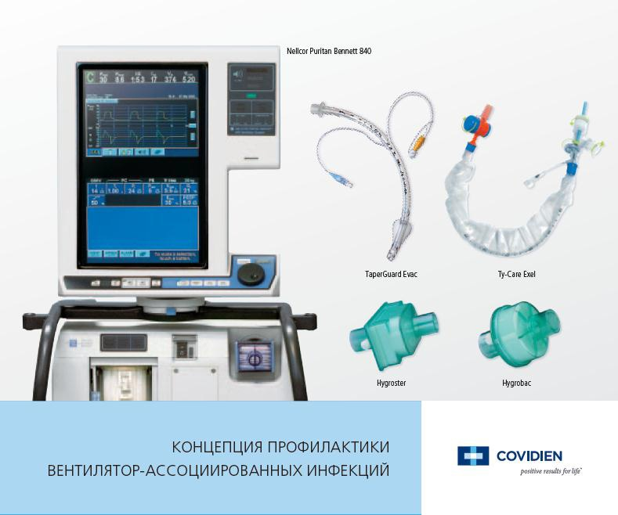
ВОПРОСЫ?

